Slide 1

UNIVERSIDAD NACIONAL DEL CALLAO
NORMALIZACIÓN
DE BASES DE DATOS
Base de Datos I · Unidad 2
Jhon Gesell Villanueva Portella · Código 2515250011
Ingeniería de Sistemas · 2026-B
Teoría y ejemplos hasta 4FN

Slide 2
¿Qué significa normalizar?
Organizar los datos para que cada hecho se almacene donde corresponde, con el menor nivel posible de redundancia.
Idea central
• Partimos de una tabla que puede repetir datos o mezclar varios conceptos.
• Analizamos claves y dependencias entre atributos.
• Separamos la información solo cuando una dependencia lo justifica.
¿Qué buscamos evitar?
• Actualizaciones repetidas del mismo dato.
• Pérdida de información al eliminar una fila.
• Datos provisionales o nulos para poder registrar algo nuevo.
Criterio práctico
• La normalización no consiste en “crear muchas tablas”.
• El objetivo es representar correctamente las dependencias de los datos.
• En este trabajo se revisa 1FN, 2FN, 3FN y una introducción a 4FN.
Base de Datos I · UNAC · 2026-B
2

Slide 3
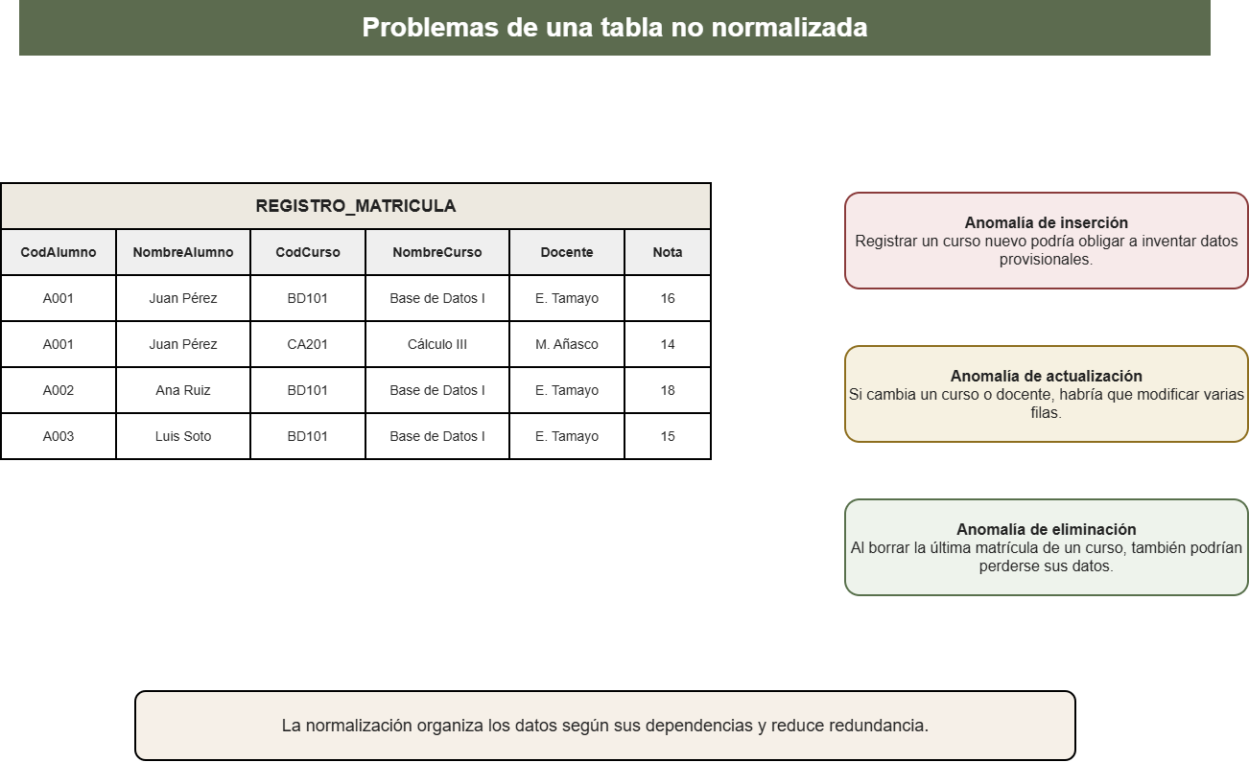
Ejemplo inicial
Base de Datos I · UNAC · 2026-B
3

Slide 4
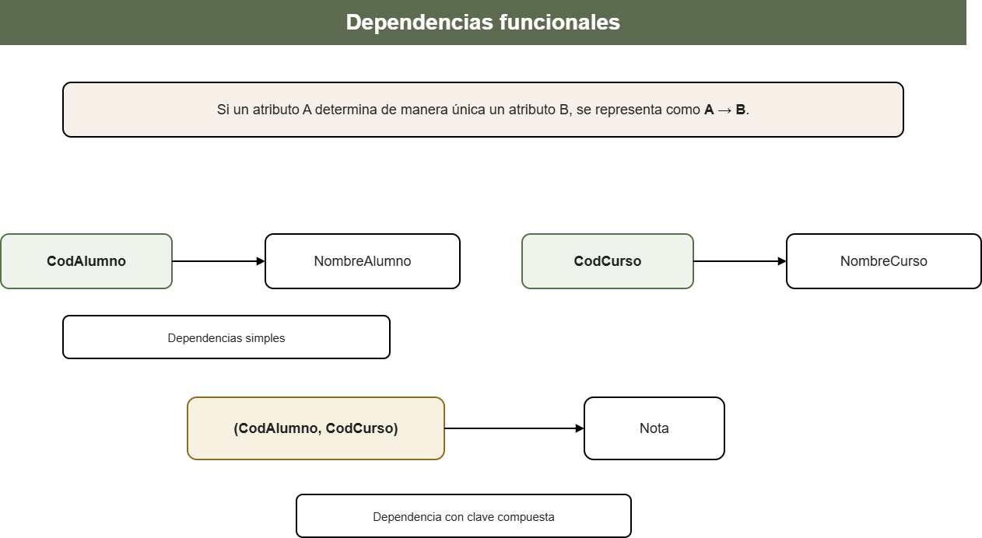
Concepto clave
Base de Datos I · UNAC · 2026-B
4

Slide 5
1FN
1FN: teoría
Primera Forma Normal: cada atributo debe almacenar un valor atómico.
Condición que debe cumplirse
• No debe haber listas, grupos repetitivos ni varios valores dentro de una misma celda.
• Cada fila debe representar una ocurrencia identificable.
• 1FN es el punto de partida para aplicar las formas normales posteriores.
Ejemplo breve
Matrícula de cursos
• Antes: CursosInscritos = “BD1, Cálculo, Física”.
• Después: cada curso ocupa una fila distinta para el alumno.
• El dato deja de ser una lista y pasa a ser atómico.
En la siguiente diapositiva se muestra el ejemplo desarrollado paso a paso.
Base de Datos I · UNAC · 2026-B
5

Slide 6
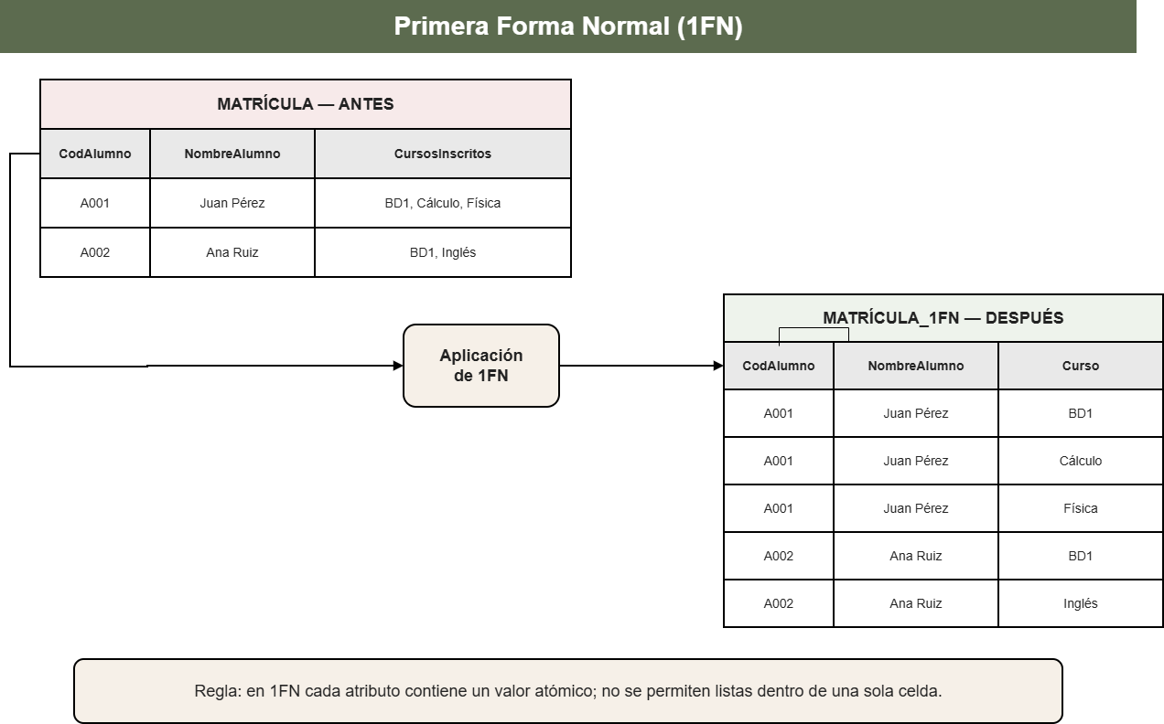
Ejemplo 1FN
Base de Datos I · UNAC · 2026-B
6

Slide 7
2FN
2FN: teoría
Segunda Forma Normal: debe estar en 1FN y eliminar dependencias parciales.
Condición que debe cumplirse
• Se aplica especialmente cuando la clave primaria es compuesta.
• Todo atributo no clave debe depender de la clave completa, no solo de una parte.
• Los datos que dependen solo de CodAlumno o solo de CodCurso se separan.
Ejemplo breve
Relación MATRÍCULA
• Clave compuesta: (CodAlumno, CodCurso).
• NombreAlumno depende solo de CodAlumno.
• NombreCurso depende solo de CodCurso; Nota sí depende de la clave completa.
En la siguiente diapositiva se muestra el ejemplo desarrollado paso a paso.
Base de Datos I · UNAC · 2026-B
7

Slide 8
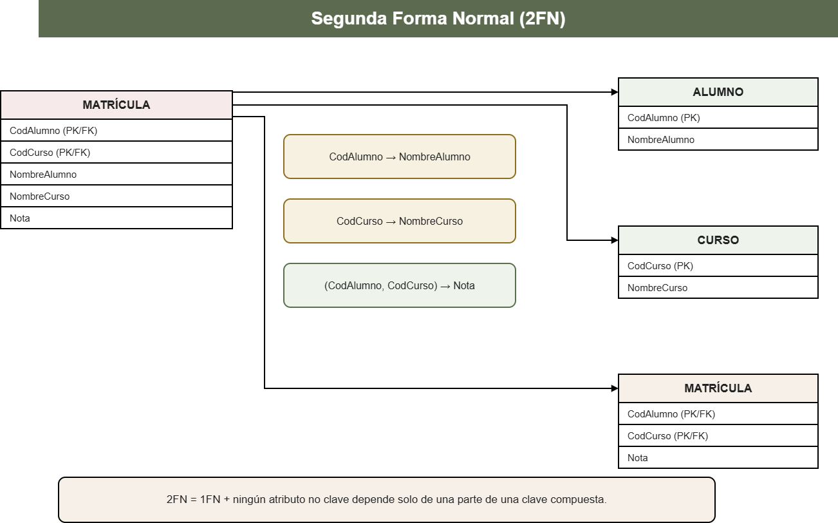
Ejemplo 2FN
Base de Datos I · UNAC · 2026-B
8

Slide 9
3FN
3FN: teoría
Tercera Forma Normal: debe estar en 2FN y eliminar dependencias transitivas.
Condición que debe cumplirse
• Un atributo no clave no debe depender de otro atributo no clave.
• Los atributos descriptivos de otra entidad se trasladan a su propia tabla.
• La separación reduce cambios repetidos y mejora la consistencia.
Ejemplo breve
Empleado y departamento
• IdEmpleado → IdDepartamento.
• IdDepartamento → NombreDepartamento.
• Por tanto, NombreDepartamento depende transitivamente de IdEmpleado y se separa.
En la siguiente diapositiva se muestra el ejemplo desarrollado paso a paso.
Base de Datos I · UNAC · 2026-B
9

Slide 10
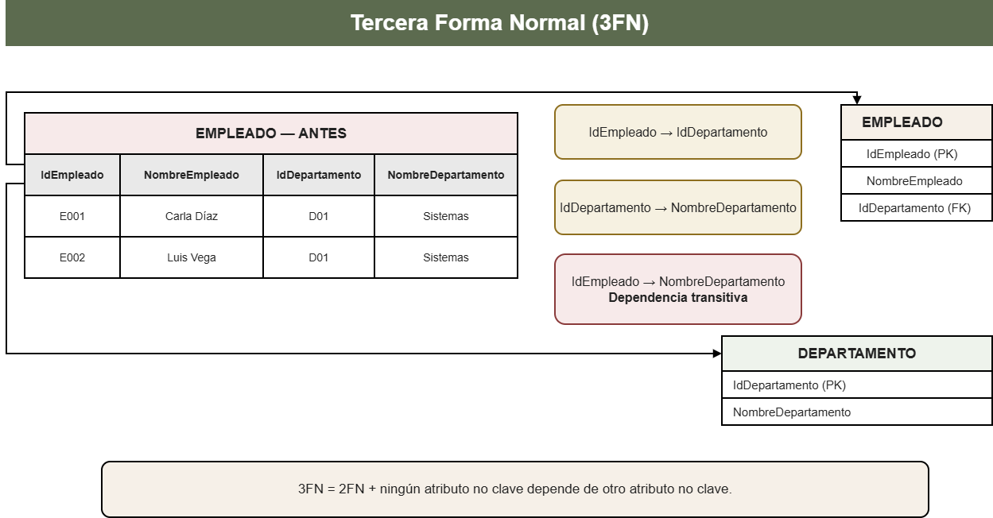
Ejemplo 3FN
Base de Datos I · UNAC · 2026-B
10

Slide 11
4FN
4FN: teoría
Cuarta Forma Normal: elimina dependencias multivaluadas independientes.
Condición que debe cumplirse
• Se parte de una relación que ya cumple las formas normales anteriores.
• Dos conjuntos de valores independientes para la misma entidad producen combinaciones redundantes.
• Cada dependencia multivaluada independiente se representa en una relación separada.
Ejemplo breve
Docente, idiomas y especialidades
• Un docente puede manejar varios idiomas.
• También puede tener varias especialidades, independientemente de sus idiomas.
• Se separan DOCENTE_IDIOMA y DOCENTE_ESPECIALIDAD.
En la siguiente diapositiva se muestra el ejemplo desarrollado paso a paso.
Base de Datos I · UNAC · 2026-B
11

Slide 12
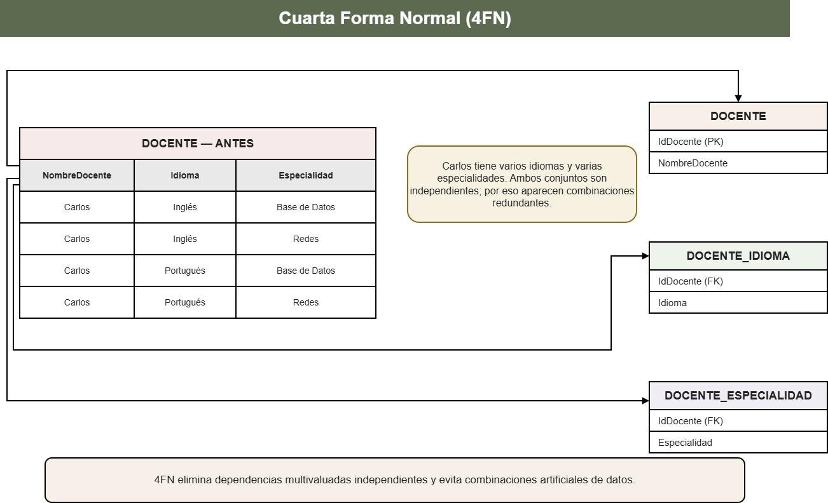
Ejemplo 4FN
Base de Datos I · UNAC · 2026-B
12

Slide 13
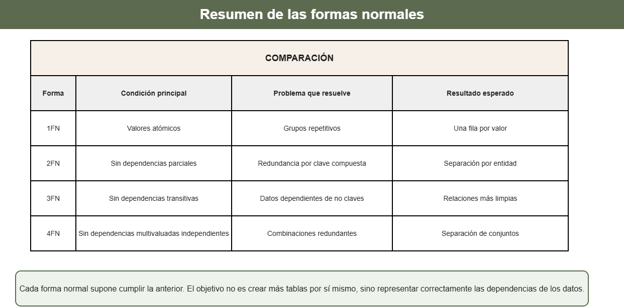
Comparación
Base de Datos I · UNAC · 2026-B
13

Slide 14
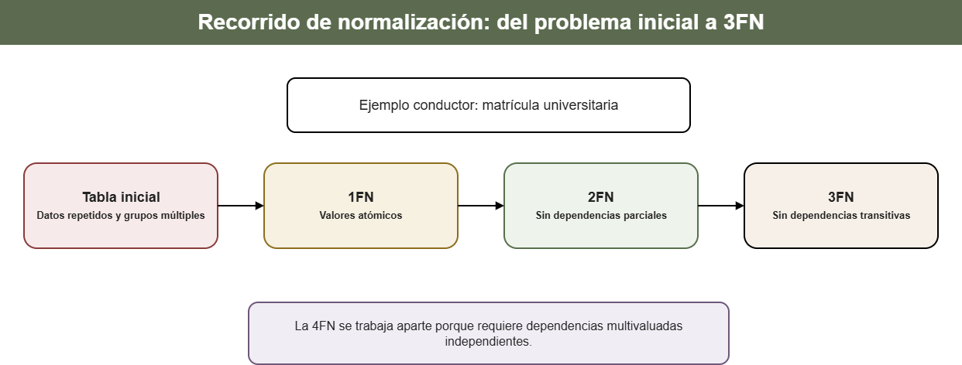
Recorrido
Base de Datos I · UNAC · 2026-B
14

Slide 15
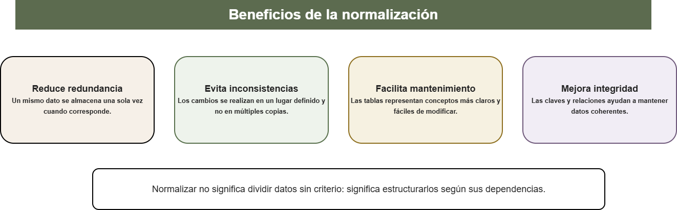
Síntesis
Base de Datos I · UNAC · 2026-B
15

Slide 16
Fuentes consultadas y cierre
Las definiciones y ejemplos se organizaron tomando como referencia la bibliografía del curso y los ejercicios trabajados en clase.
Bibliografía
• Silberschatz, A.; Korth, H. F.; Sudarshan, S. Fundamentos de Bases de Datos.
• Elmasri, R.; Navathe, S. B. Fundamentos de Sistemas de Bases de Datos.
• Material de clase de Base de Datos I — Mg. Félix Erick Tamayo de la Cruz, UNAC, 2026-B.
Idea final
Normalizar ayuda a reducir redundancia y anomalías, pero cada separación debe responder a una dependencia real entre los datos.
Normalización = dependencias bien representadas
Base de Datos I · UNAC · 2026-B
16

